Slide 1
Chào mừng các thầy cô đến dự giờ, thăm lớp!
Lớp 7A2
Môn: Địa lí
Năm học: 2021 – 2022
GV thực hiện: Lê Nguyễn Hồng Lựu

Slide 2
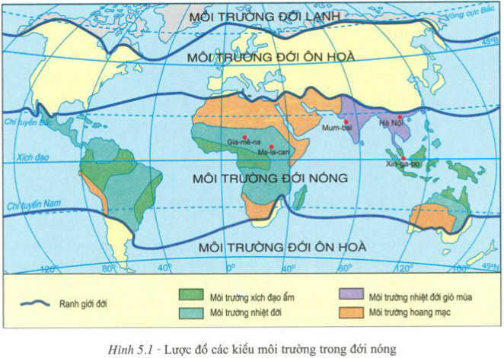
KIỂM TRA BÀI CŨ
Xác định vị trí môi trường nhiệt đới gió mùa

Slide 3
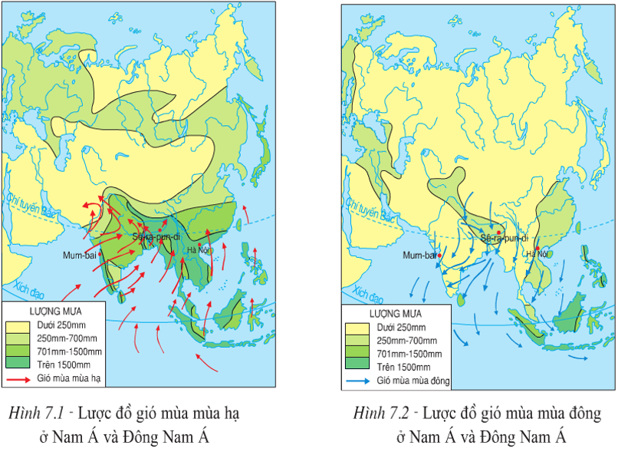
Nhận xét về hướng gió thổi vào mùa hạ và vào mùa đông ở các khu vực Nam Á và Đông Nam Á. Giải thích vì sao lượng mưa ở các khu vực này lại có sự chênh lệch rất lớn giữa mùa hạ và mùa đông.

Slide 4
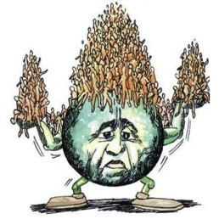
CĐ 3: DÂN SỐ VÀ KINH TẾ ĐỚI NÓNG
Nội dung 1,2: BÀI 10:
DÂN SỐ VÀ SỨC ÉP DÂN SỐ
TỚI TÀI NGUYÊN, MÔI TRƯỜNG
Ở ĐỚI NÓNG.

Slide 5
CẤU TRÚC BÀI
1. DÂN SỐ
2. SỨC ÉP CỦA DÂN SỐ TỚI TÀI NGUYÊN, MÔI TRƯỜNG

Slide 6
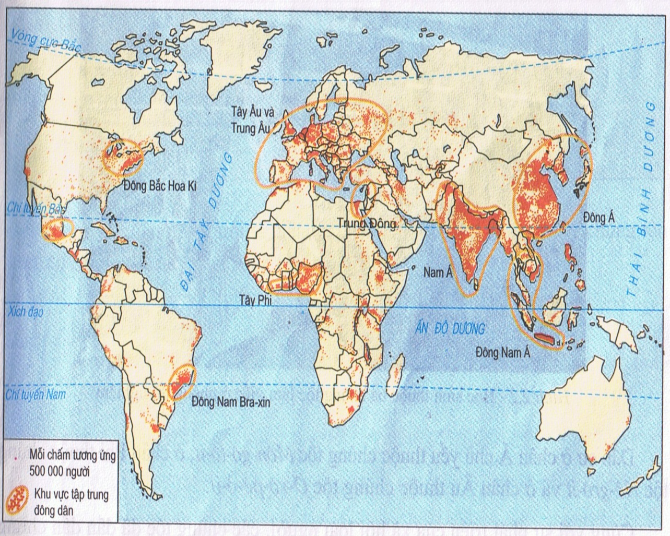
1. Dân số:
ĐỚI NÓNG
? Dân cư đới nóng tập trung đông ở những khu vực nào ?
Lược đồ phân bố dân cư thế giới..

Slide 8
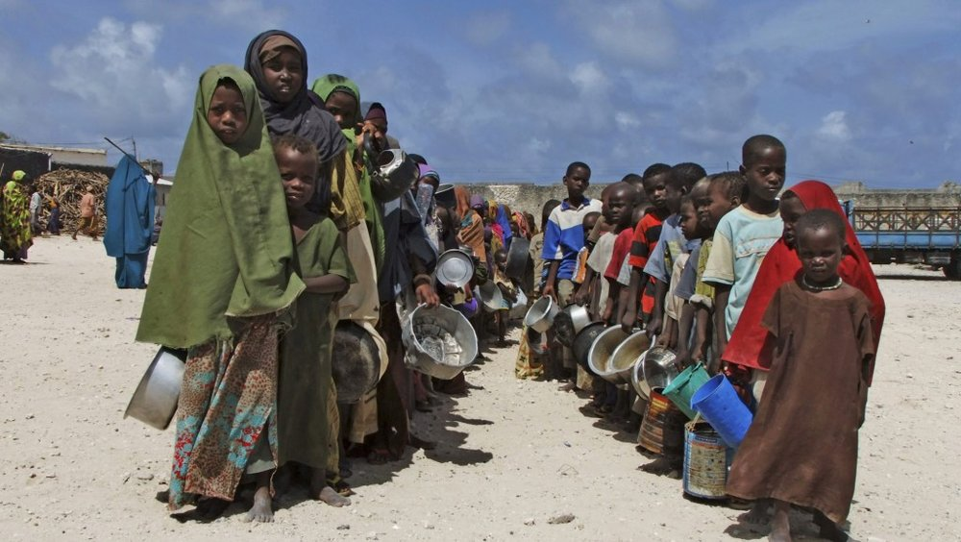
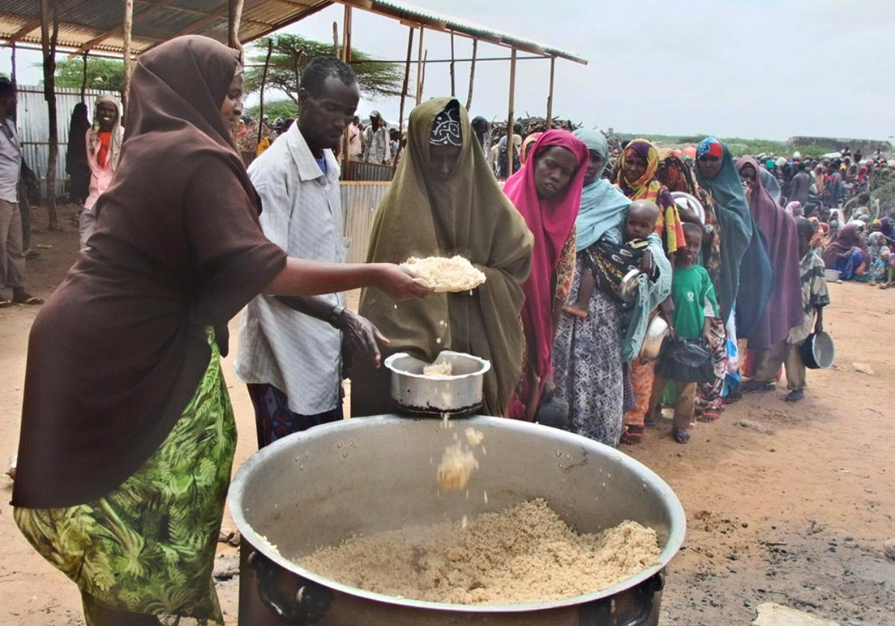
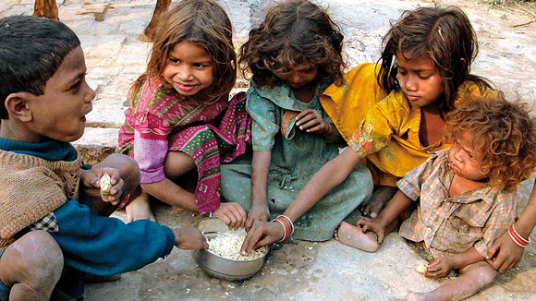

Slide 9
1. Dân số:
- Gần 50 % dân số thế giới tập trung ở đới nóng.

Slide 10
Quan sát biểu đồ, hãy cho biết tình trạng gia tăng dân số ở đới nóng như thế nào ?

Slide 11
1. Dân số:
- Gần 50 % dân số thế giới tập trung ở đới nóng.
- Dân số đới nóng phát triển khá nhanh dẫn đến bùng nổ dân số.

Slide 12
Vậy thì bùng nổ dân số ở đới nóng có tác động như thế nào tới tài nguyên và môi trường ?

Slide 13
Bùng nổ dân số có tác động như thế nào tới tài nguyên?
Tài nguyên thiên nhiên nhanh chóng cạn kiệt.

Slide 14
Bùng nổ dân số có tác động như thế nào tới môi trường ?
Môi trường bị ô nhiễm nặng.

Slide 15
1. Dân số:
- Gần 50 % dân số thế giới tập trung ở đới nóng.
- Dân số đới nóng phát triển khá nhanh dẫn đến bùng nổ dân số.
- Dân số tăng gây tác động tiêu cực tới môi trường.

Slide 16
2. Sức ép dân số tới tài nguyên, môi trường:

Slide 17
Gia tăng dân số tự nhiên
Sản lượng lương thực
Bình quân lương thực theo đầu người
Phân tích để thấy mối quan hệ giữa sự gia tăng dân số tự nhiên quá nhanh với tình trạng thiếu lương thực ở châu Phi.
%
160
150
140
130
120
110
100
90
80
1975
1980
1985
1990
Năm
Năm 1975=100%
Biểu đồ về mối quan hệ giữa dân số và lương
thực châu Phi từ năm 1975 đến năm 1990

Slide 18
Gia tăng dân số tự nhiên
Sản lượng lương thực
Bình quân lương thực theo đầu người
%
Sản lượng lương thực: Tăng từ 100% lên trên 110%.
160
150
Gia tăng dân số tự nhiên:Tăng từ 100% lên gần 160%.
140
So sánh gia tăng lương thực với gia tăng dân số: Cả lương thực và dân số đều tăng nhưng lương thực tăng không kịp với đà tăng dân số.
130
120
110
Bình quân lương thực đầu người: Giảm từ 100% xuống 80%.
100
90
Nguyên nhân BQLTĐN sụt giảm: Do dân số tăng nhanh hơn lương thực.
80
1975
1980
1985
1990
Năm
Năm 1975=100%
Biện pháp: Giảm tốc độ tăng dân số , tăng sản lượng lương thực.
Biểu đồ về mối quan hệ giữa dân số và lương
thực châu Phi từ năm 1975 đến năm 1990

Slide 19
Đọc bảng số liệu dưới đây, các nhóm thảo luận trong vòng 3 phút để rút ra nhận xét về tương quan giữa dân số và diện tích rừng ở khu vực Đông Nam Á.
Năm | Dân số (triệu người) | Diện tích rừng ( triệu ha )
1980 | 360 | 240,2
1990 | 442 | 208,6
Nguyên nhân nào làm giảm diện tích rừng ?

Slide 20
Chặt phá rừng lấy gỗ.

Slide 21
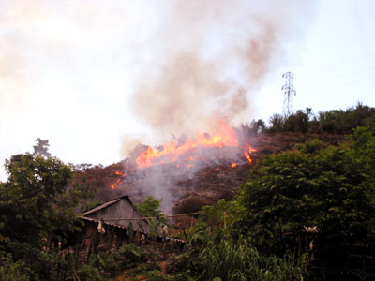
Đốt rừng làm nương rẫy.

Slide 22
Phá rừng làm công trình, dự án vui chơi, giải trí.

Slide 23
Dân số tăng nhanh sẽ gây sức ép gì đối với tài nguyên, môi trường ?

Slide 24
Đất.
Rừng.
Nguồn tài nguyên
Khoáng sản.
Nước.
Môi trường không khí.

Slide 25
Đất bị xói mòn, bạc màu do chưa được chăm bón.

Slide 26
Rừng.
Nguồn tài nguyên
Khoáng sản.
Nước.
Môi trường không khí.

Slide 27
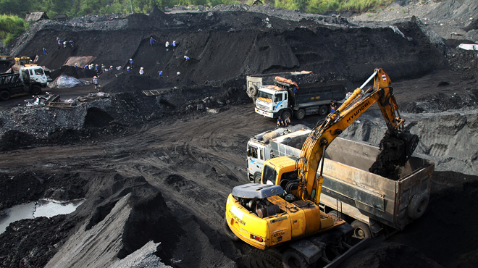
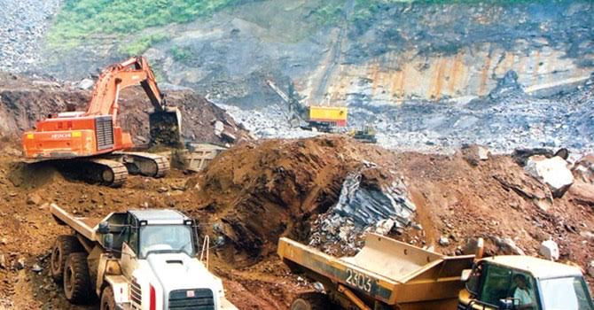
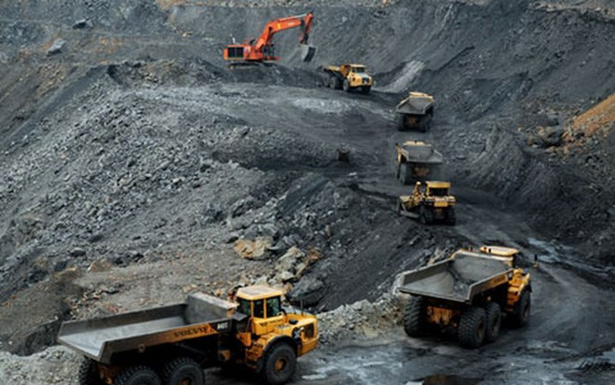
Một số hình ảnh khai thác tài nguyên khoáng sản ở môi trường đới nóng

Slide 28
Nguồn tài nguyên
Môi trường nước
Môi trường không khí.

Slide 29
Ô nhiễm môi trường nước.

Slide 30
Hình ảnh người dân tập trung lấy nước từ chiếc giếng lớn trong làng ở Ấn Độ.

Slide 31
Nguồn tài nguyên
Môi trường không khí

Slide 32
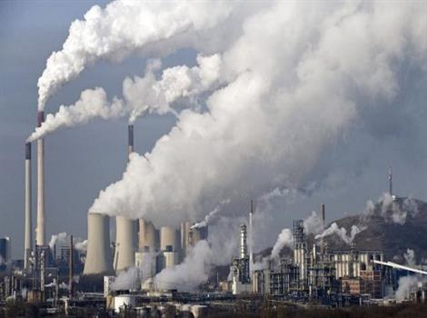
Ô Nhiễm môi trường không khí.

Slide 34
Để giảm bớt sức ép của dân số tới tài nguyên môi trường ở đới nóng thì cần có những biện pháp khắc phục gì ?

Slide 35
Giảm tỉ lệ gia tăng dân số.
Phát triển kinh tế.
Nâng cao ý thức và đời sống người dân.

Slide 36
2. Sức ép dân số tới tài nguyên, môi trường:

Slide 37
Bài tập
Hãy khoanh tròn vào ý đúng trong các câu sau:
Khi dân số tăng quá nhanh:
Đời sống nhân dân được cải thiện.
B. Tác động tích cực tới tài nguyên và môi trường.
C. Kinh tế phát triển nhanh.
D. Tất cả các ý trên đều sai.

Slide 38
Hướng dẫn về nhà :
- Học bài cũ, làm bài tập 1 và 2 trang 35 sách giáo khoa.
- Chuẩn bị bài 11: “Di dân và sự bùng nổ đô thị ở đới nóng”.

Slide 39
BÀI 10:
DÂN SỐ VÀ SỨC ÉP DÂN SỐ
TỚI TÀI NGUYÊN, MÔI TRƯỜNG
Ở ĐỚI NÓNG.
Bài học
đến đây là
kết thúc

